Slide 1
ごみは資源へ
3
3R?3きり?
って何だろう?
スリーアール
さん

Slide 2
ごみは資源へ
3
3R?3きり?って何だろう？
「3R」って
聞いたこと
あるかな？

Slide 3
ごみは資源へ
3
3R?3きり?って何だろう？
Reduce(=へらす）
Reuse(=くり返し使う)
Recycle(=再生する)
ごみをへらす
3つの取組のこと
それぞれ「R」から
始まる英語の言葉だよ
リデュース
1
リユース
2
リサイクル
3
ちなみに
さっきまで見てたのはこれ！

Slide 4
ごみは資源へ
3
3R?3きり?って何だろう？
Reduce(=へらす）
Reuse(=くり返し使う)
Recycle(=再生する)
ごみをへらす
3つの取組のこと
それぞれ「R」から
始まる英語の言葉だよ
リデュース
1
リユース
2
しかし!
リサイクル
3
ちなみに
さっきまで見てたのはこれ！

Slide 5
ごみは資源へ
3
3R?3きり?って何だろう？
今の時代は
2R!
リデュース
Reduce (=へらす)
Reuse (=くり返し使う)
1
ツーアール
リユース
2

Slide 6
Reduce (=へらす)
Reuse (=くり返し使う)
1
リデュース
リユース
2
ごみは資源へ
3
3R?3きり?って何だろう？
リサイクルは最後の最後！
そもそも
ごみを出さない
ことが大事なのです！
Recycle (=再生する)
3
リサイクル

Slide 7
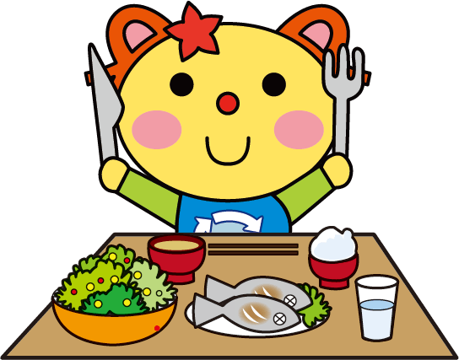
ごみは資源へ
3
3R?3きり?って何だろう？
たとえば「食品ロス」
日本人一人1日あたりの食品ロスは
おにぎり約1こ分！
まだ食べられるのに
すてられている食品のことを
「食品ロス」といいます
食べて
ほしかったな…

Slide 8
ごみは資源へ
3
3R?3きり?って何だろう？
そこで「3きり」
使いきり
食べきり
水きり
まだ食べられるけど使わない食品も
余った食べ物を困っている人に届ける
「フードドライブ」に渡せば
食品ロスを減らせるね
1
2
3
ごみの30%は生ごみ

Slide 9
ごみは資源へ
3
お仕事を
のぞいてみよう！

Slide 10
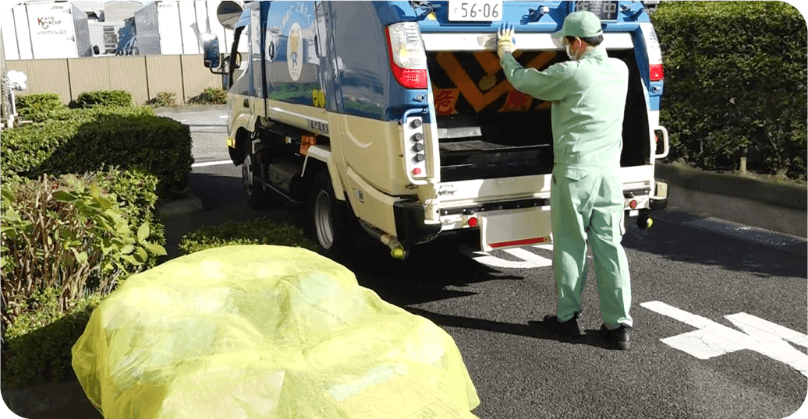
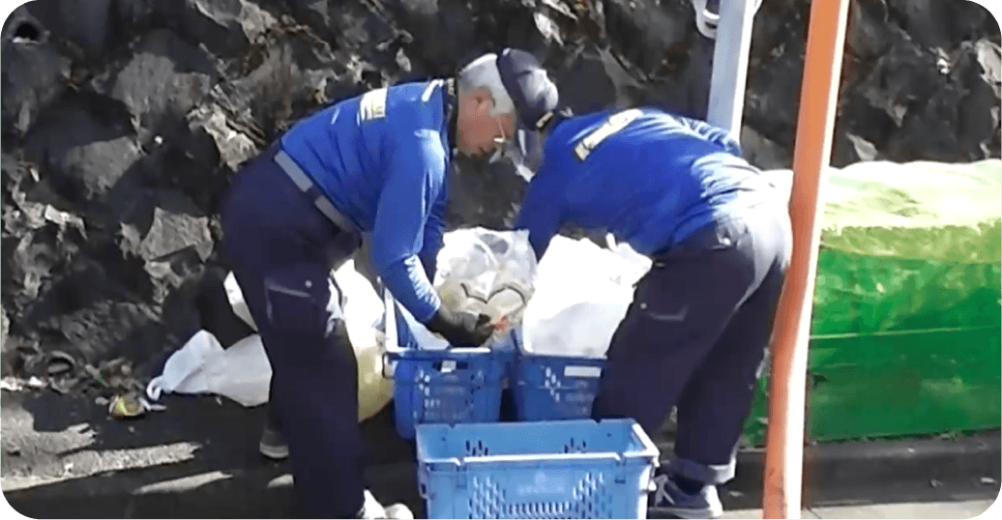
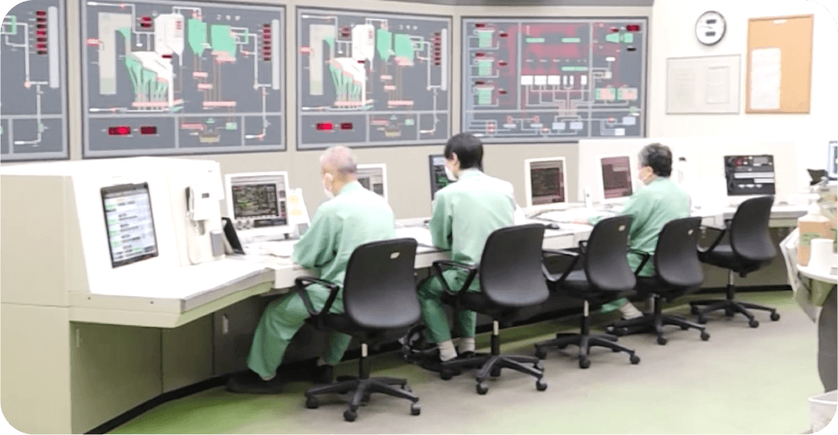
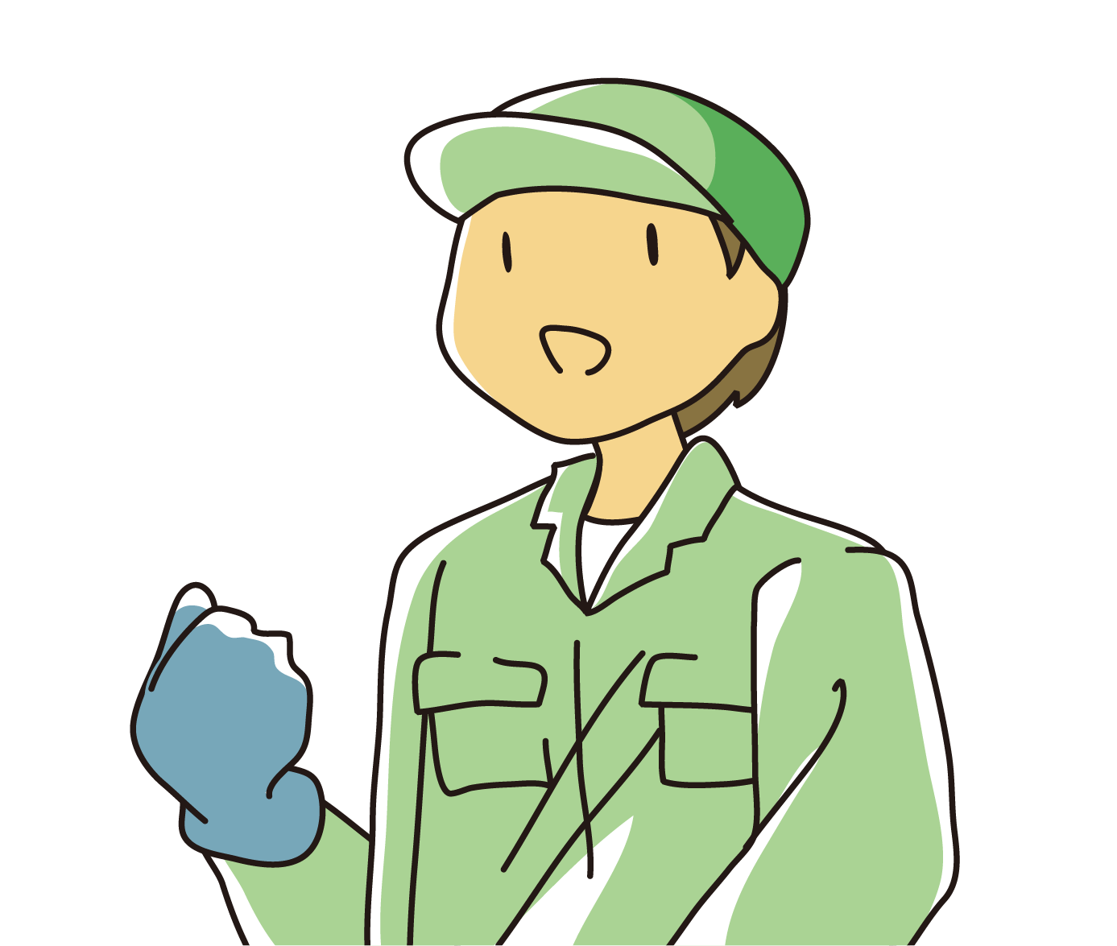
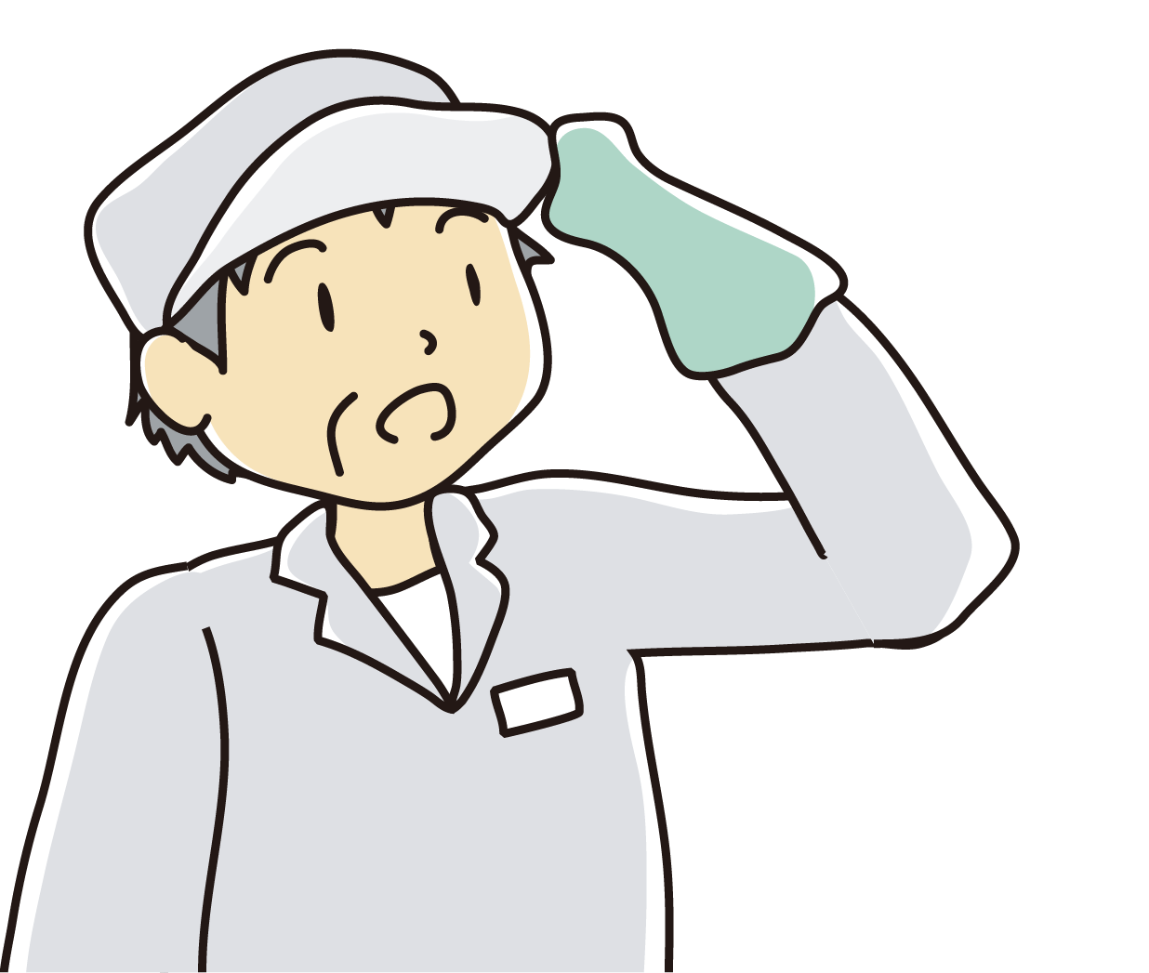
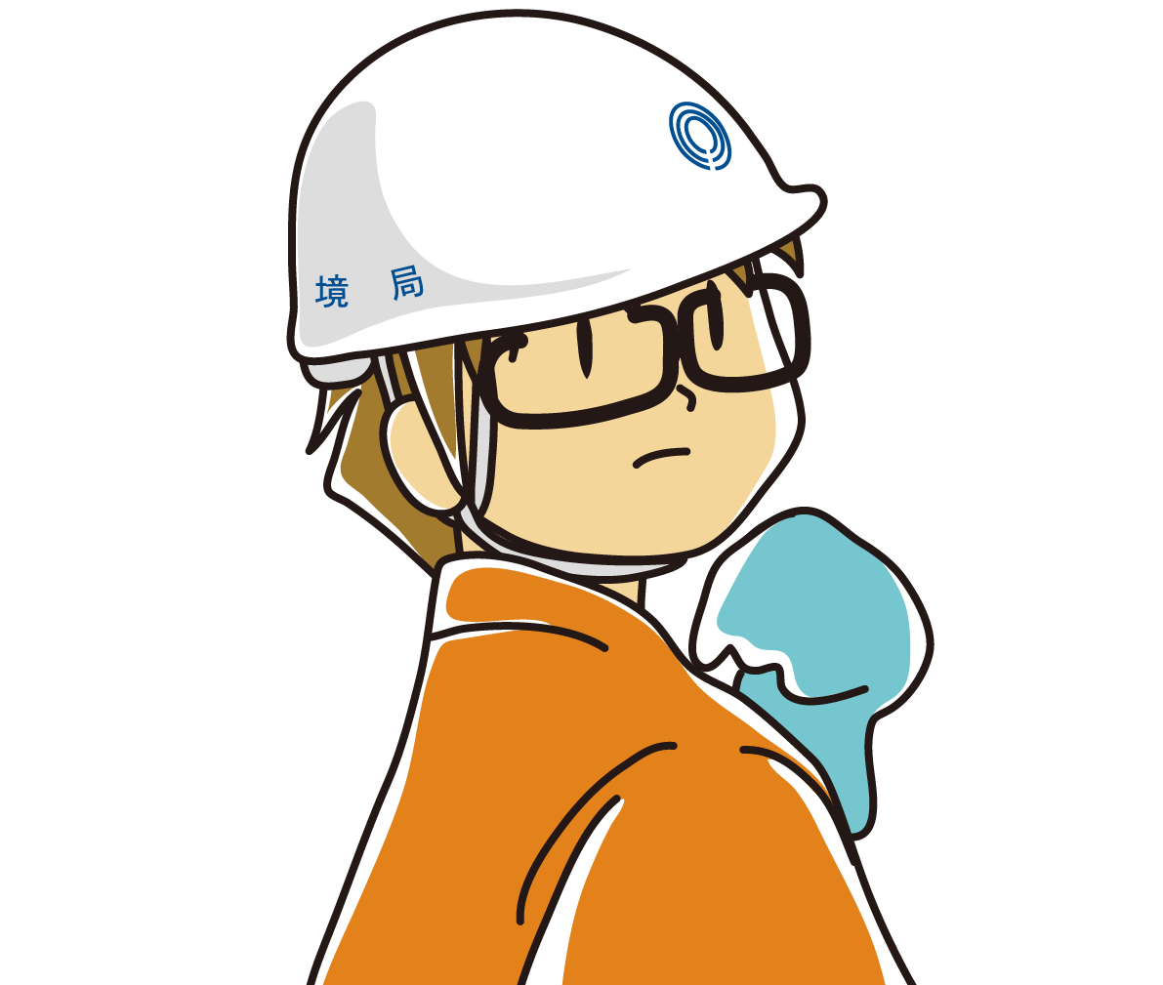
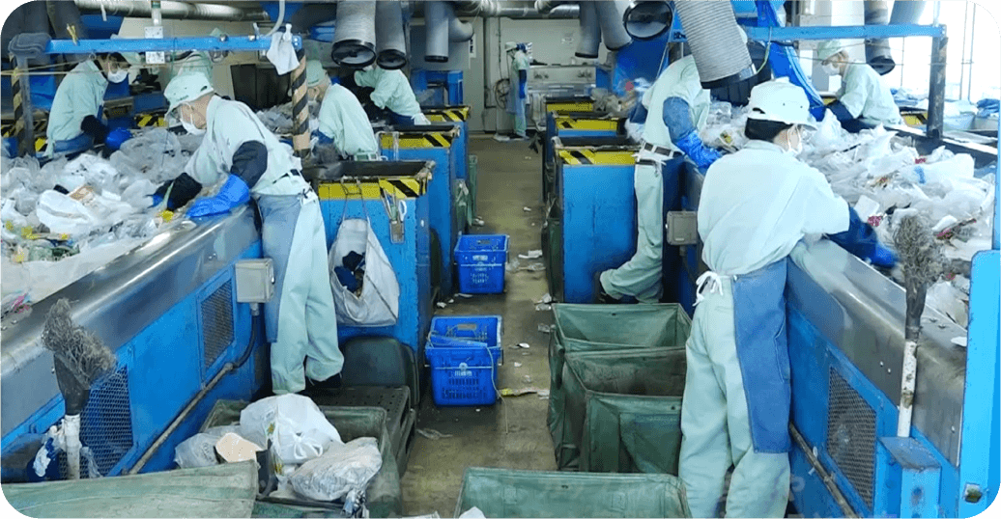
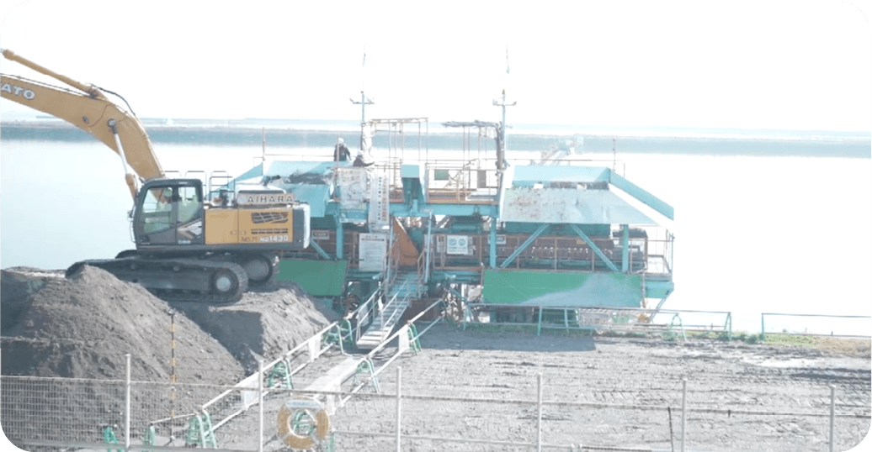
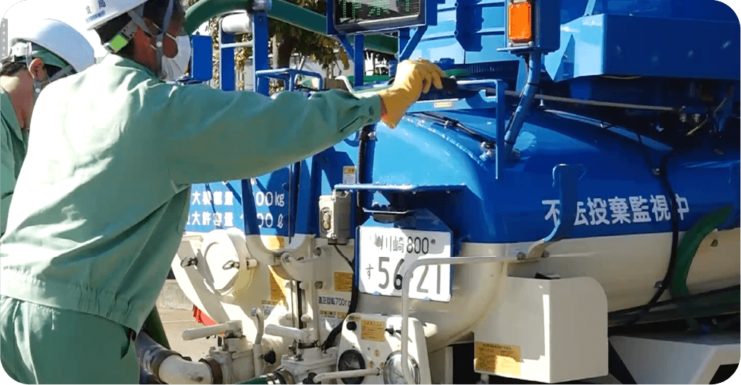
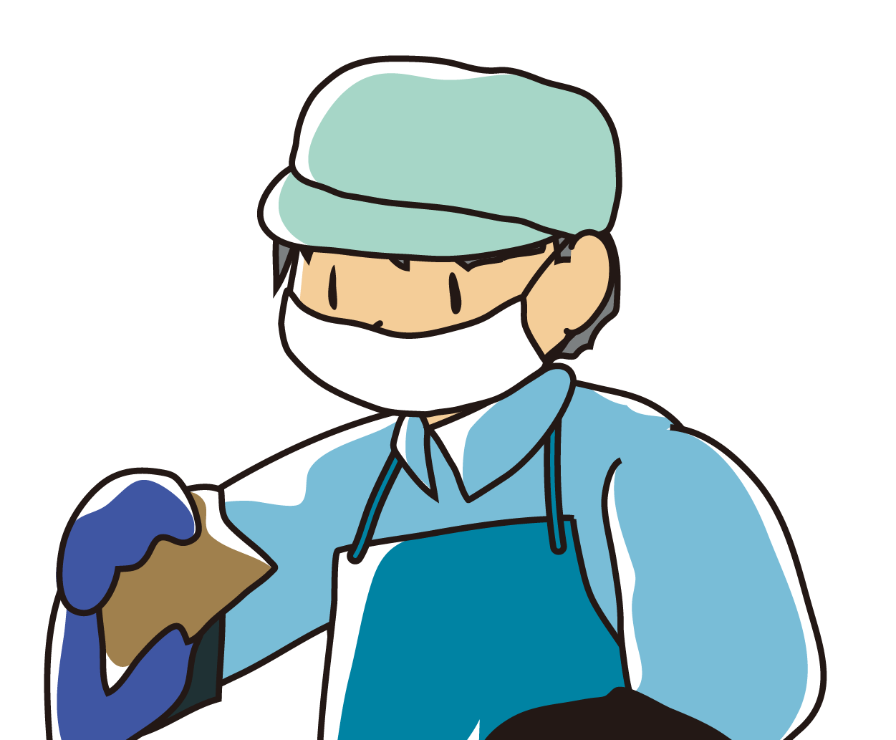
ごみは資源へ
3
お仕事をのぞいてみよう！
ごみを集めているようす①
普通ごみ
ごみを集めているようす②
資源物
処理センターの操作室の様子
資源物に入っているごみを取りのぞいてるようす（プラスチック製容器包装）
灰を埋め立てているようす
「しにょうの処理」を知ろう

Slide 11
ごみは資源へ
3
◀ 前のページ
次のページ ▶
「しにょうの処理」を知ろう！

Slide 12
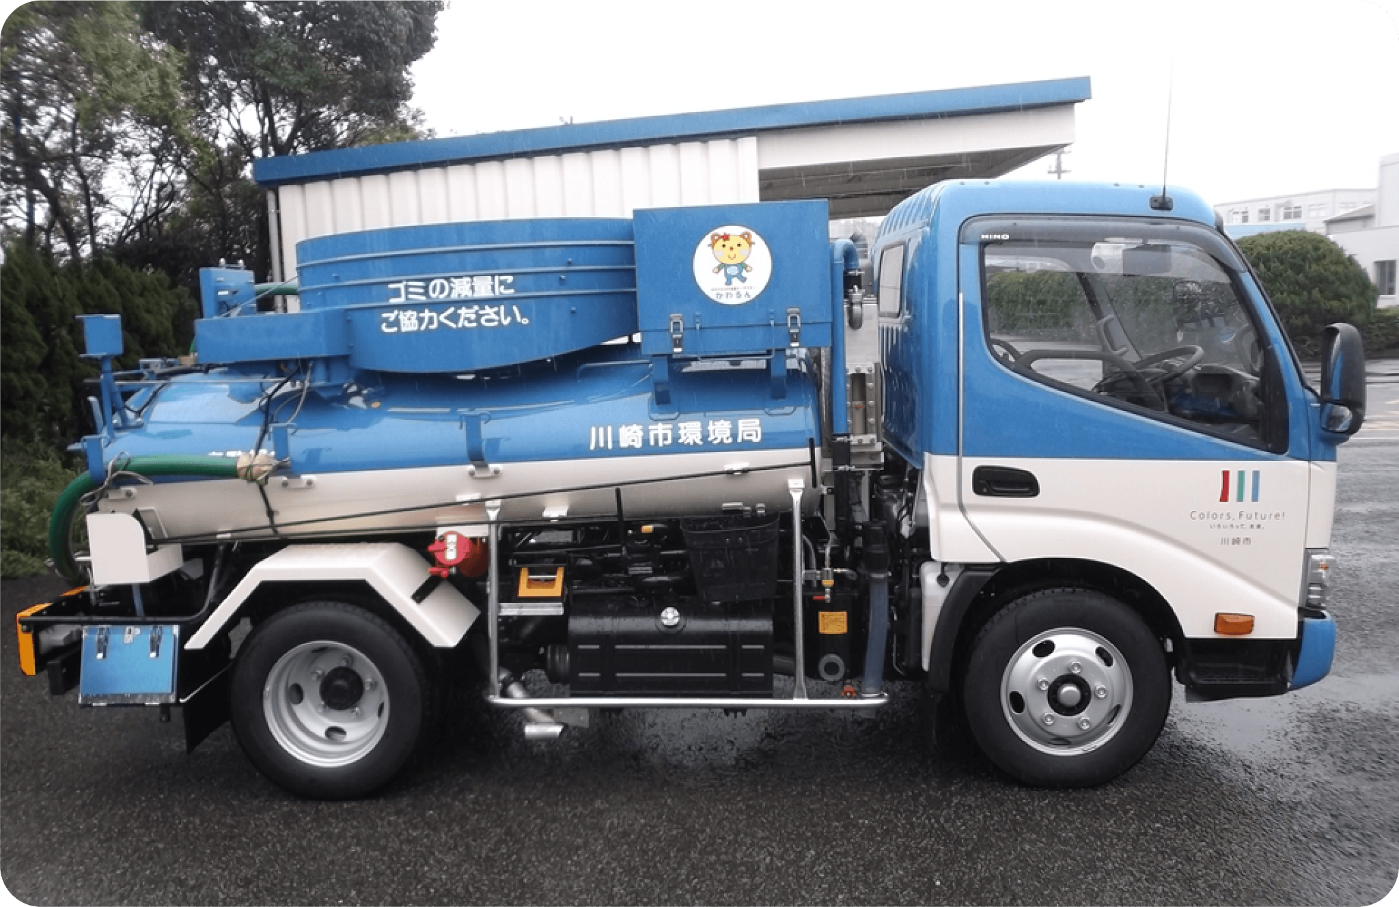
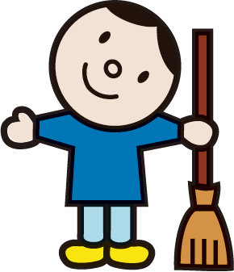
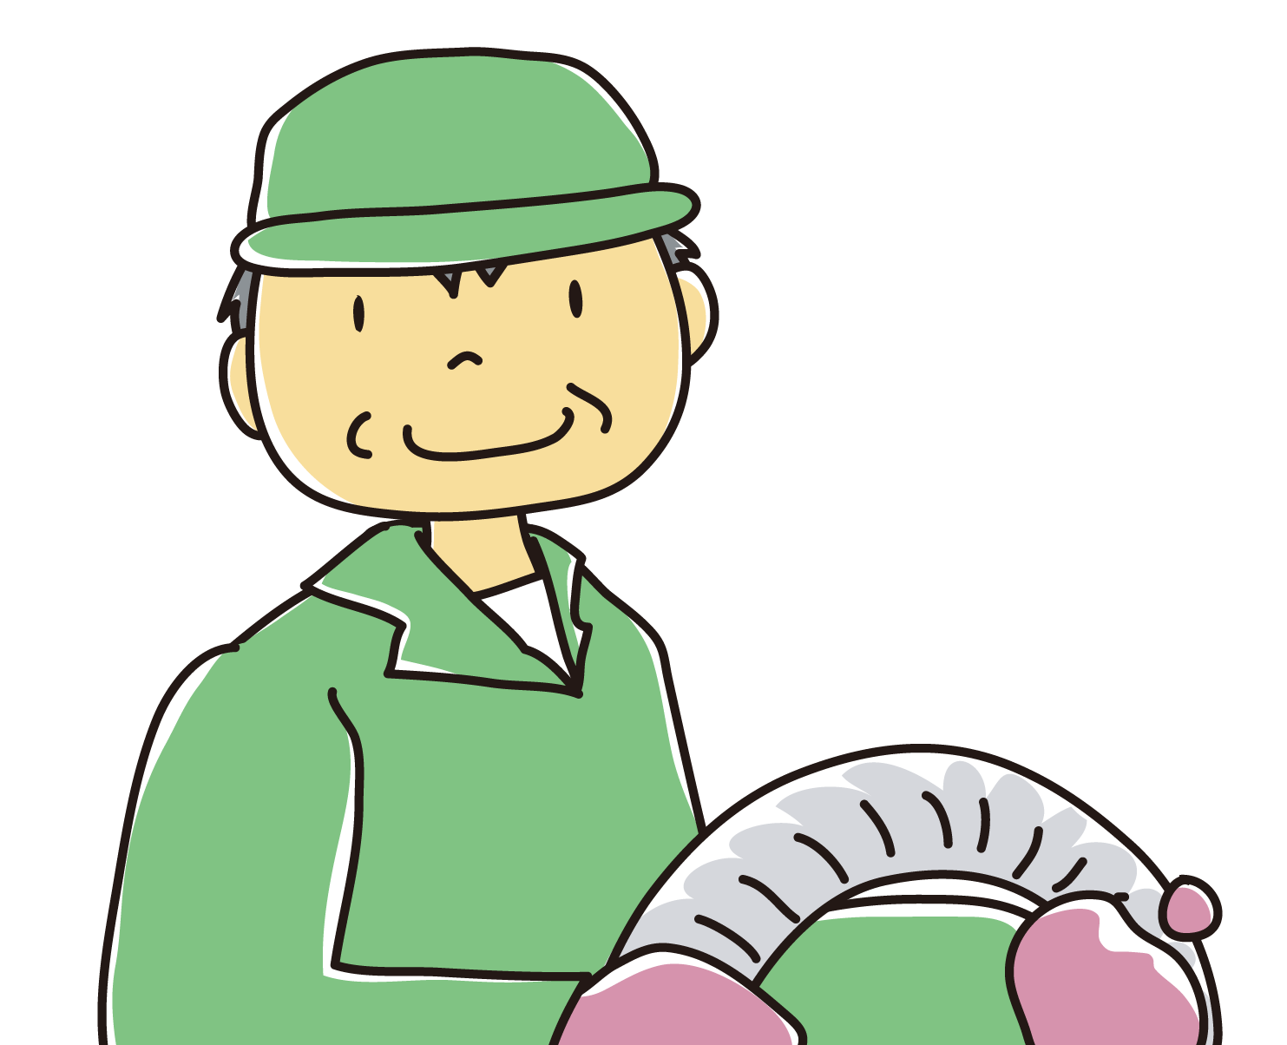
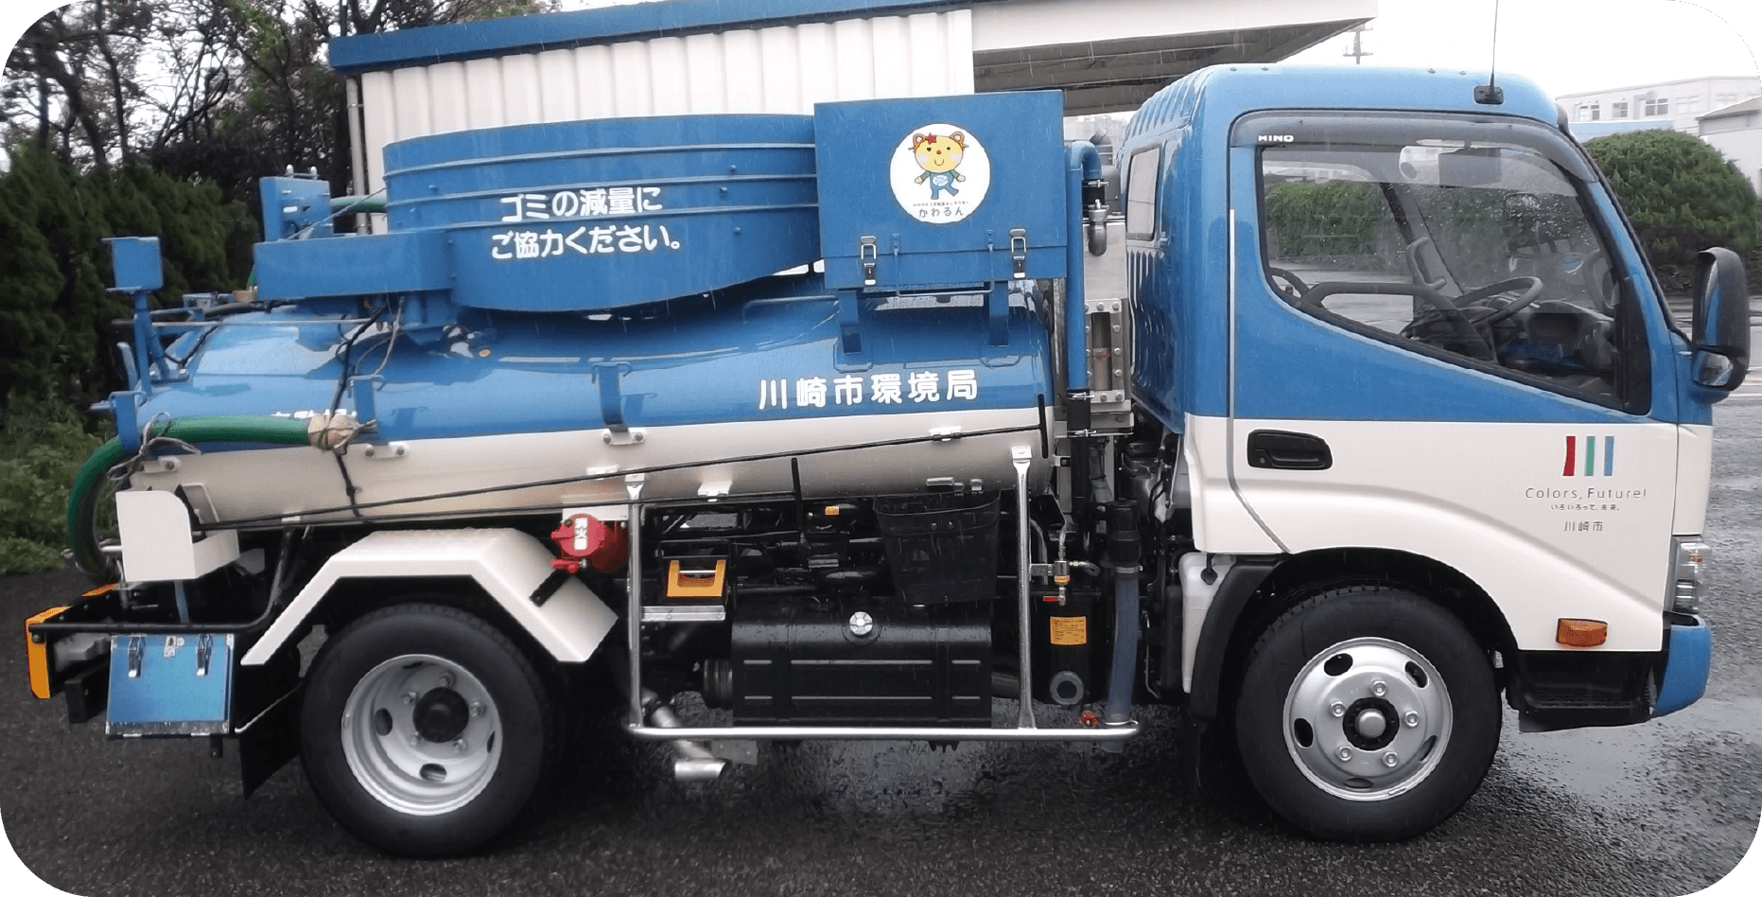
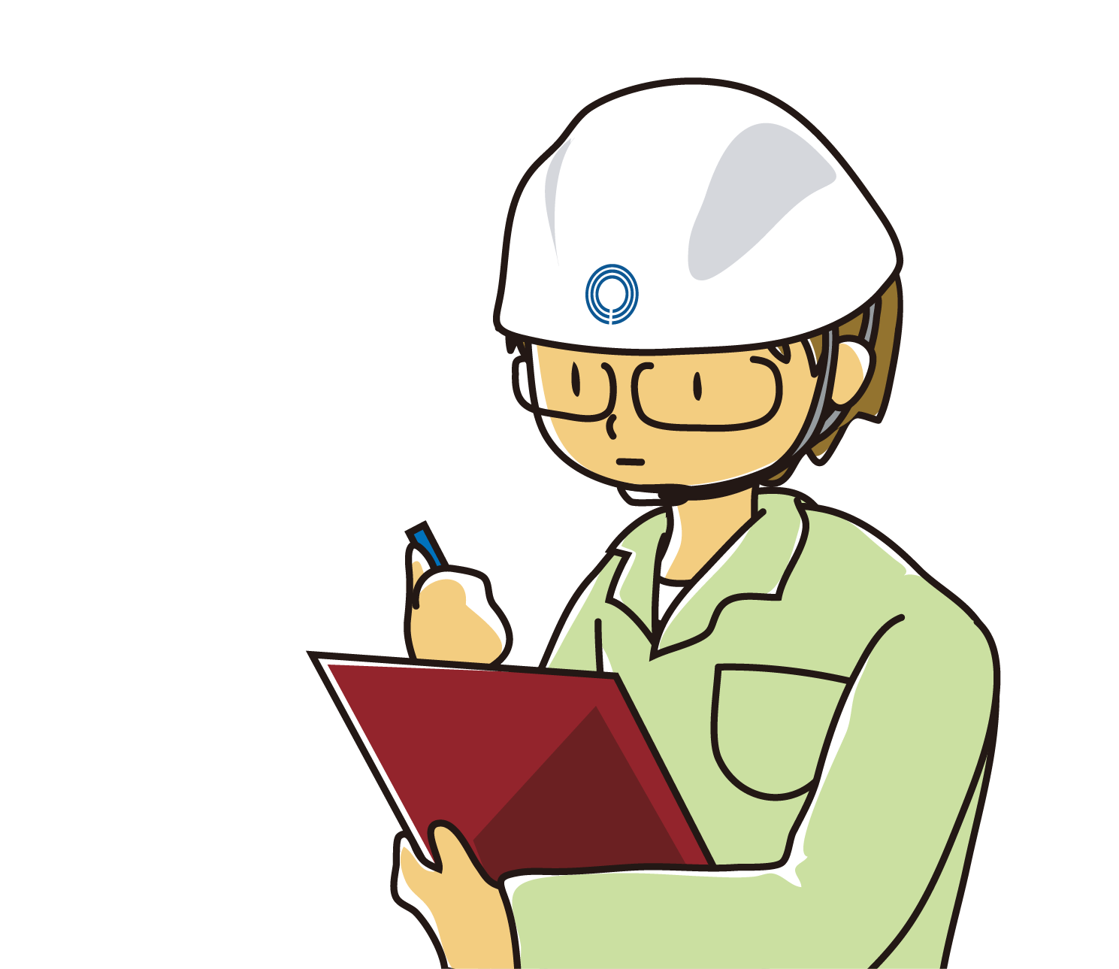
ごみは資源へ
3
「しにょうの処理」を知ろう！
◀ 前のページ
次のページ ▶
「しにょう」とは、
人の大便や小便の
ことだよ。
バキュームカー！
しにょうを収集しているようす
動画で
見てみよう！
入江崎クリーンセンターのようす
ごみの処理とは別に、しにょう処理や浄化槽の
清そうを行っています。しにょうの大部分は、直接
下水道に流されて処理されていますが、そうでない所のしにょうをバキュームカーで集めて、入江崎クリーンセンターなどに運んでいます。

Slide 13
ごみは資源へ
3
◀ 前のページ
次のページ ▶
「まち美化」
のこと

Slide 14
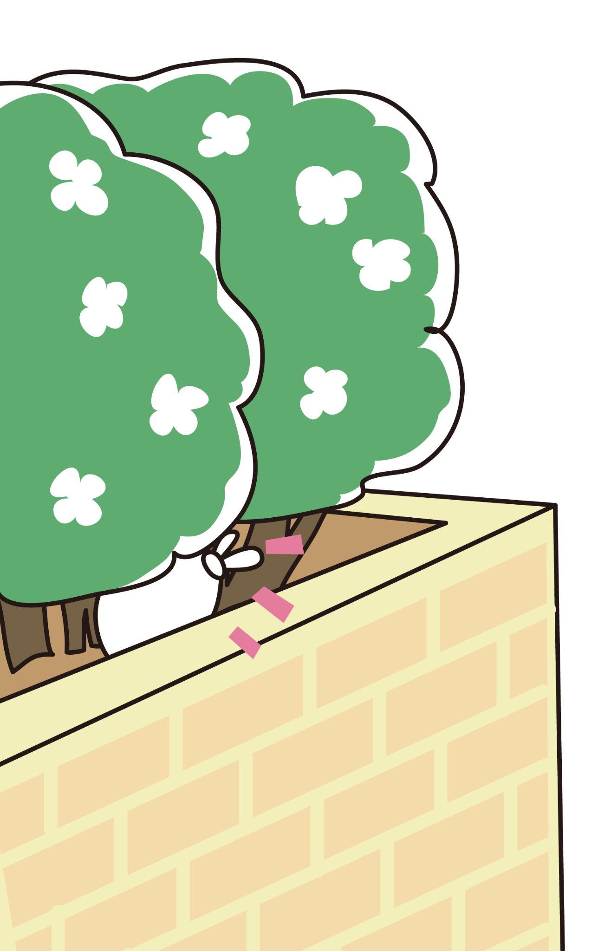
ごみは資源へ
3
1
！
ぶくろ
ごみ袋

Slide 15
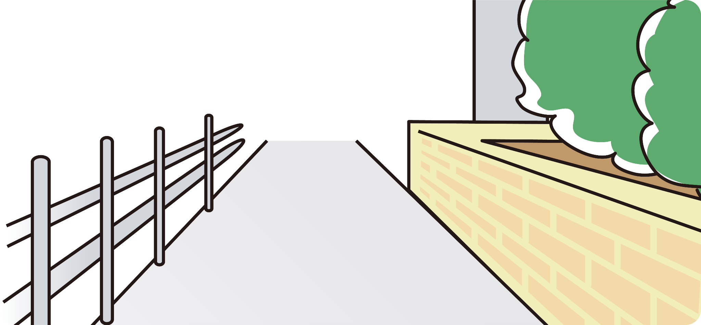
ごみは資源へ
3
結構
落ちている…
2
2
よく見ると
けっこう

Slide 16
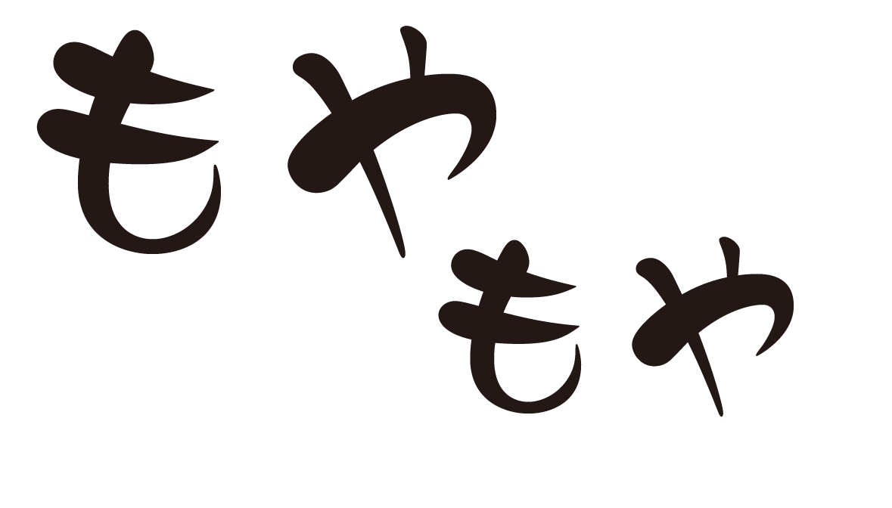
ごみは資源へ
3
なんか
イヤだな
3
こんなふうに
思ったことは
ないかな？
ひょい

Slide 17
ごみは資源へ
3
4
ごみの
「ポイ捨て」は
よくない！
す

Slide 18
ごみは資源へ
3
もちろん町が
きたなくなるんだけど
そのうち
「ここは捨てていいんだ」
って思う人が出てきて
どんどん汚くなってしまう
1
ラッキー★
5

Slide 19
ごみは資源へ
3
「捨てない」
「ごみを拾う」
1
みんなで
きれいなまちに！
6

Slide 20
ごみは資源へ
3
◀ 前のページ
川崎市の今とこれから ▶
4

